Slide 1

Árbol de Sintaxis Abstracta (AST): qué es y por qué importa
El AST es una representación jerárquica y abstracta de la estructura sintáctica de un programa. A diferencia del árbol sintáctico concreto, el AST omite elementos redundantes (paréntesis, tokens de formato) y conserva la semántica estructural: nodos para declaraciones, expresiones y operadores.
Propiedades: estructura en árbol, nodos tipados, orden significativo, información mínima necesaria para análisis semántico y generación de código.
Usos: análisis semántico, optimizaciones, generación de IR/bytecode, refactorizaciones y herramientas de IDE.

Slide 2
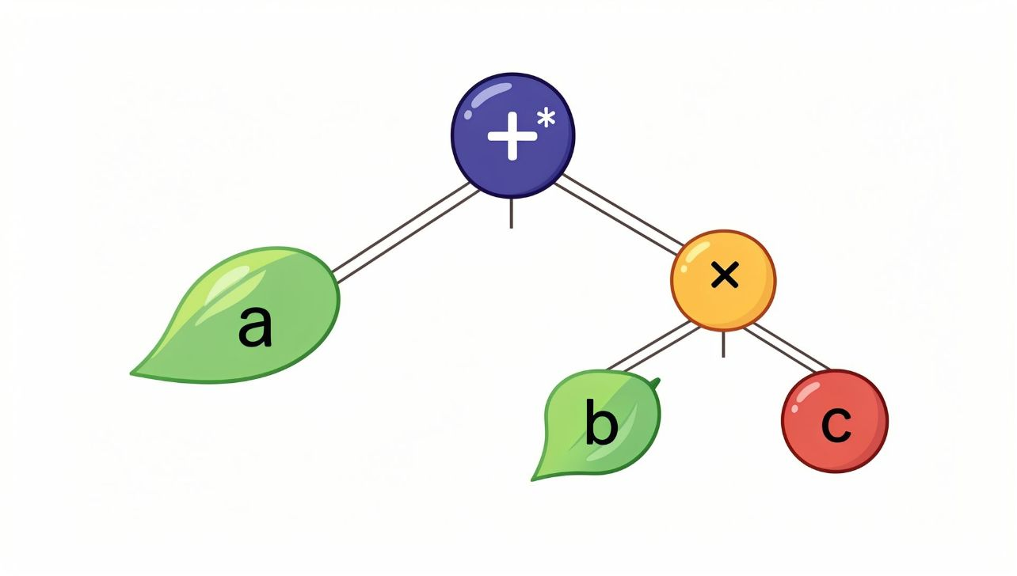
Ejemplo 1: expresión aritmética
Expresión: a + b * c
AST (resumido):
Nodo '+': hijo izquierdo → Identificador 'a'
Nodo '+': hijo derecho → Nodo '*' con hijos 'b' y 'c'
Observaciones: preserva precedencia sin nodos de paréntesis; facilita optimizaciones como reordenación o evaluación perezosa.

Slide 3
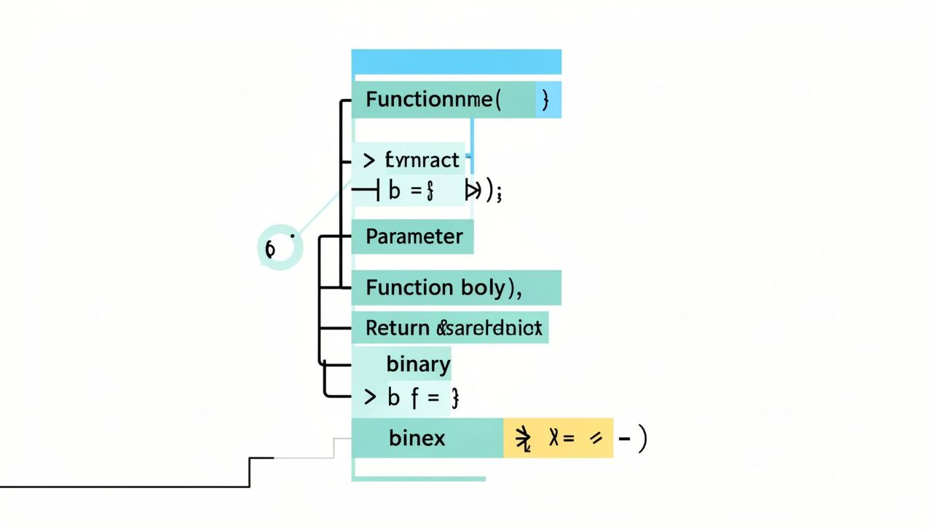

Ejemplo 2: declaración de función (implementación típica)
Fuente: func suma(x, y) { return x + y; }
Estructura AST:
FunctionDecl (nombre: suma)
Params: [x, y]
Body: Return → BinaryOp '+' (x, y)
Implementación básica (pasos)
Definir tipos de nodo (FunctionDecl, Identifier, Return, BinaryOp, Literal).
Construir nodos durante el parseo (acciones semánticas del parser).
Proveer funciones de recorrido (visitor/traverser) para análisis y transformaciones.
Mantener el AST independiente de detalles léxicos facilita reescritura y análisis posterior.

Slide 4

Generadores de analizadores y manejo de errores
Los generadores (yacc/bison, ANTLR, Menhir) producen parsers a partir de gramáticas. Un aspecto crítico es la recuperación de errores: mantener al compilador robusto y proporcionar mensajes útiles.
Panic mode (modo pánico)
Inserción/Eliminación de tokens
Recuperación por producción
Descartar tokens hasta encontrar un sincronizador (p. ej. ';' o '}' ). Ventaja: simple y evita bucles infinitos. Desventaja: puede perderse contexto y producir cascada de errores.
Usar reglas de la gramática para consumir hasta una producción completa que restaure el estado válido. Más precisa, pero requiere mayor soporte en la gramática y acciones semánticas.
Attemptar insertar el token esperado o eliminar el actual para continuar. Útil para corregir errores menores y ofrecer sugerencias automáticas.
Buenas prácticas para generadores:
Definir puntos de sincronización claros en la gramática.
Proveer mensajes de error con contexto (línea, token cercano, expectativa).
Implementar pruebas con casos sintácticos corruptos para garantizar recuperación razonable.
Ejemplo práctico: en una declaración faltante de ';', intentar inserción y continuar con modo pánico limitado para evitar pérdida de muchas declaraciones.

